Slide 1
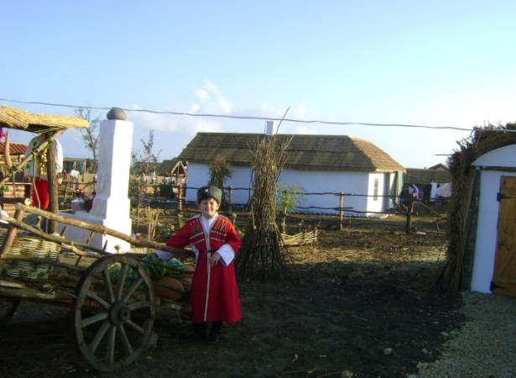
Мир
моих увлечений
Ученик 3 «Б» класса
МОУ «СОШ№5»
Переволока Алексея
Руководитель
С.Н. Чурикова.

Slide 2
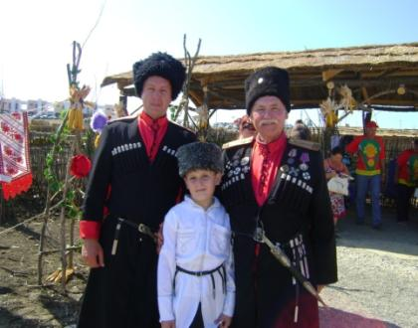
Тот, кто не уважает обычаи своего народа не хранит их в своем сердце, тот позорит не только свой народ, но прежде всего не уважает самого себя, свой род, своих древних предков .

Slide 3
Фольклор и традиционная культура – это не то, чем надо «заниматься»; это просто то, что мне очень нравится и чем я заполняю своё свободное время. Это моё хобби!

Slide 4
Каждая казачья семья знала песни и танцы своей станицы и войска. Без них не проходили праздники, свадьбы, проводы на службу, войну и встречи победителей.

Slide 5
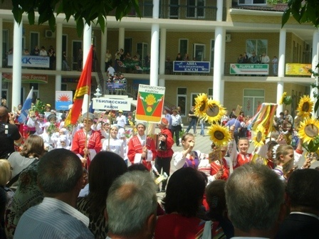
Открытие краевого фестиваля «Кубанский казачок-2009» ст. Северская

Slide 6
Ура!!! Мы победили! Краевой фестиваль « Кубанский казачок 2009» ст. Северская. Коллектив «Сохрани песню» и « Багатица» – гран-при фестиваля « Кубанский казачок 2009»!

Slide 7
Бережным хранителем этого культурного наследия и является прекрасный фольклорный коллектив «Сохрани песню» и коллектив народной песни «Багатица»,участником этих коллективов являюсь и я.

Slide 8
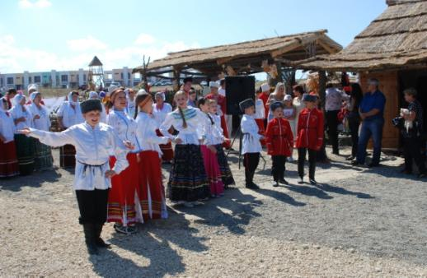
Каждое выступление – это общение с ожившей историей нашего многонационального государства.

Slide 9
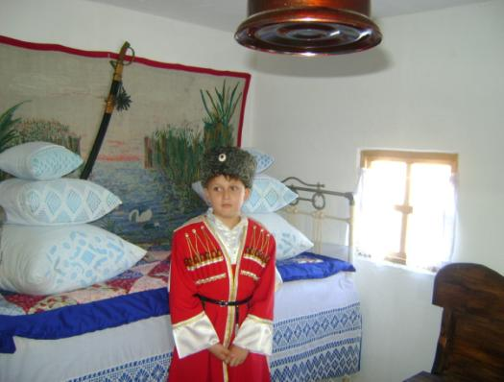
Коллектив , в котором я провожу своё свободное время,
способствует тому, чтобы казачий быт продолжал жить в настоящем и будущем .

Slide 10
Традиционная культура, ее устои, уклад оказались очень близки мне. Мы поем старинные песни, играем на народных инструментах, отмечаем традиционные народные и православные праздники.

Slide 11
Необычная для современников традиционная одежда казаков и казачек, их своеобразный говор, манера исполнения песен и танцев с первых минут выступления целиком захватывают зрителей на выступлениях коллектива «Багатица»

Slide 12
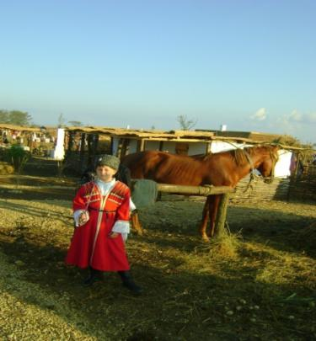
Они невольно становятся участниками то строевого казачьего смотра,
то веселого станичного праздника, то тяжкой думы-размышления казака

Slide 13
Так песнями и танцами участники рассказывает об истории, традициях, обычаях казаков. И действительно, песня органично вошла в уклад жизни служивого сословия.

Slide 14
XI Всероссийский детский фольклорный фестиваль «Кубанский казачок».

Slide 15
После выступления XI Всероссийский детский фольклорный фестиваль «Кубанский казачок». Диплом Лауреата I степени от Кубанского казачьего войска.

Slide 16
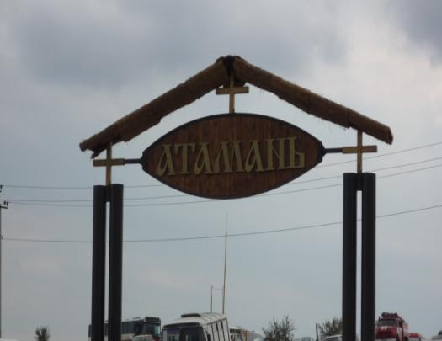
Потомки казаков не могут
считать себя казаками,
если не знают традиции и
обычаи своих предков .
За годы лихолетья и уничтожения казачества изрядно выветривались и исказились под чуждым влиянием эти понятия. В нашем крае была создана
этно деревни Атамань

Slide 17
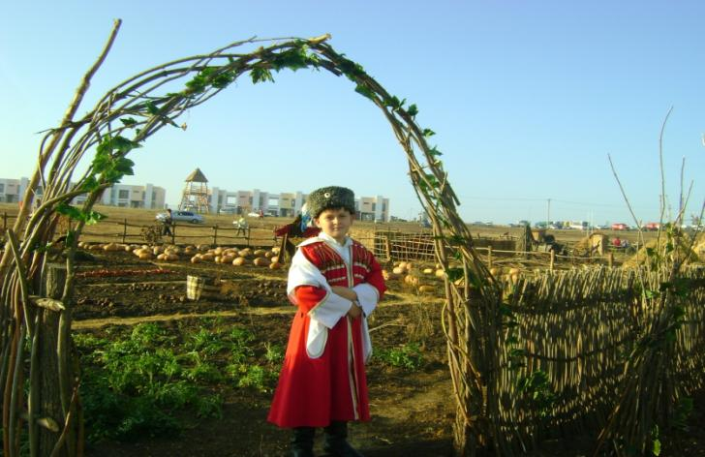
"Каждый казак – государь в своем дворе" – говорит пословица.

Slide 18
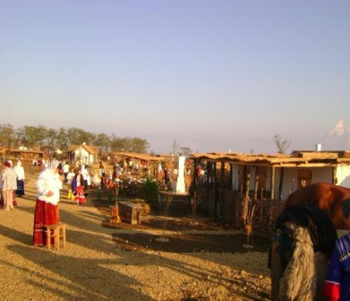

Slide 19
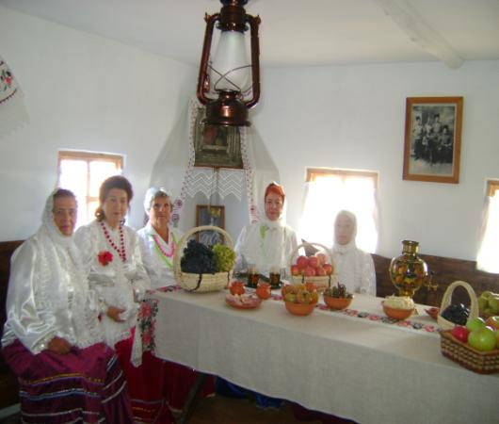
В хате казака на Атамани (подворье Тбилисского района)
Старшее поколение
фольклорного
хора «Сохрани песню»

Slide 20
Казачьи песни - это не только прошлое культурной жизни казаков , это еще и мощная традиция, уходящая в глубокую старину.

Slide 21
Шашек звон, Да ковыль степной весь в огне – То ли сон, То ли деда память во мне … Бьет крылом Черный ворон – песню допел. О былом Рассказал, как знал, как умел!

